Slide 1
107年度績優單位成果發表
暨
表揚大會
操作維護經驗分享 簡報
單 位 : 桃園幼獅工業區污水處理廠
報 告 人 : 邵維民

Slide 2
簡 報 大 綱
一、前言
二、管理面
三、檢驗面
四、維護面
五、操作面
六、總結
管理
廠商輔導稽查作為
檢驗
單元水質查驗作為
維護
設備妥善率作為
操作
緊急應變作為
操作
污泥處理作為
總結
未來規劃及結語

Slide 3
一、前 言
管理的規劃
維護的支援
維護
管理
污泥處理
操作
檢驗
緊急應變
檢驗的回饋
順暢而良好的操作

Slide 4
一、前 言(續)
主任
管理
操作
維護
檢驗
傅 治 平
人員組織
組長邵維民
林俊男
黎燕星
邱靖雯
(12/14調任聯合)
李侑璁
尹相忠
謝雅玲
(支援永安)

Slide 5
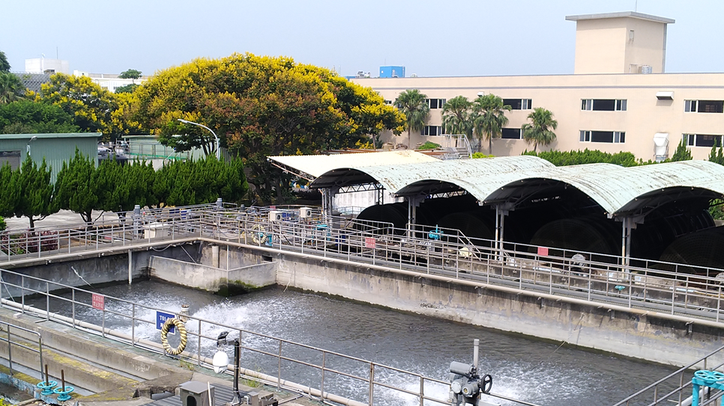
一、前 言(續)
處理流程
抽水站
調勻池
混凝池
RBC
混凝池
初沉池
二沉池
三沉池
污泥處理系統
濃 縮 槽
消 化 槽
曬 乾 床
污泥打包清運

Slide 6
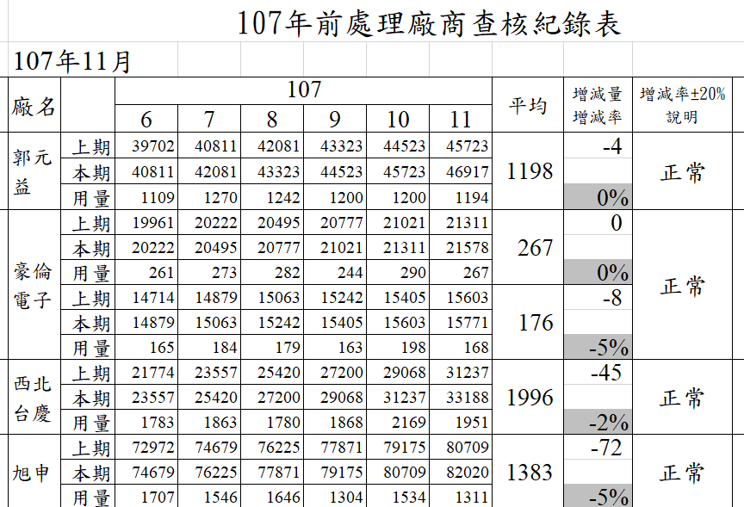
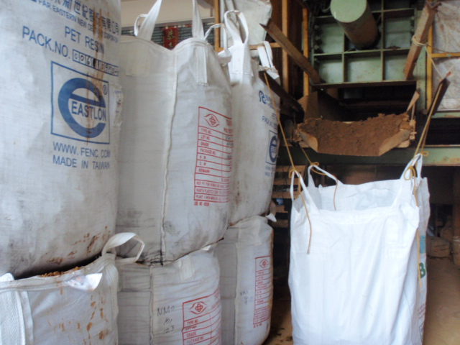
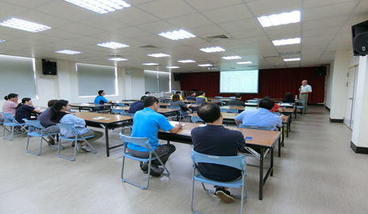
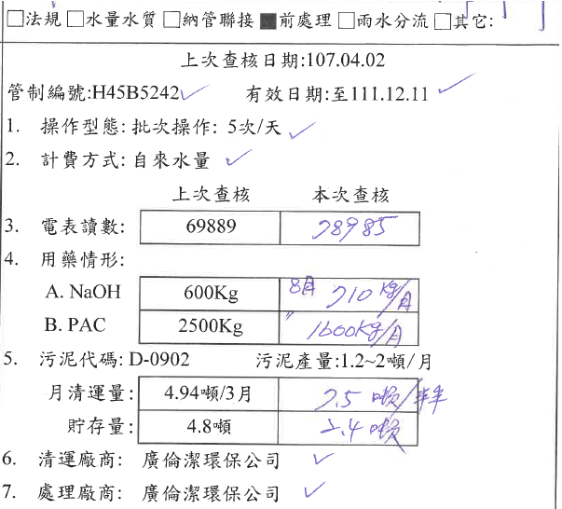
二、管理面(廠商輔導稽查作為)
前處理深度查核20家次
查核水措資料是否相符
藥劑及污泥產出清運紀錄
廠商用電查核150家次
分析用電紀錄
追蹤是否操作正常
輔導廠商節水措施
- 函文通知及辦理說明會
- 輔導6家廠商進行節水計畫
- 與同期相較每月減少約11,000噸

Slide 7
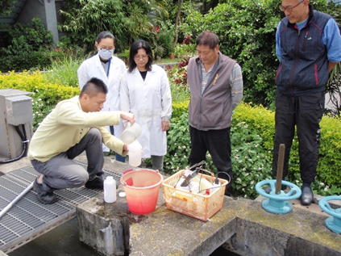
三、檢驗面(單元水質查驗作為)
進水及單元異常
異常水質追蹤
通報→操作人員→應變流程
單元水質異常
檢驗←→操作相互回饋
教育訓練
緊急應變、簡易測試
及SS、pH教育訓練
相互回饋
檢驗人員 例行及即時檢測
操作人員 簡易測試
教育訓練
啟動應變流程
監測放流水質

Slide 8
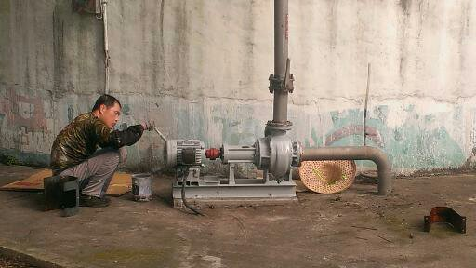
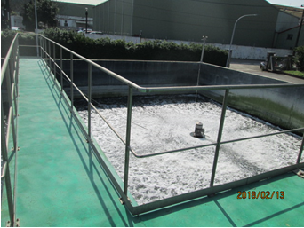
四、維護面(設備妥善率作為)
妥善率提升
本 (107) 年設備妥善率 99 %
調整保養頻率
RBC軸承潤滑保養: 1次/30天→1次/10天
機械防蝕塗漆 全年度執行管線閘門防蝕塗漆
節電裝置
表曝機(10Hp*2)設置變頻器、時序控制器
每月節省電費約10%

Slide 9
五、操作面(緊急應變作為)
為保護rbc正常運作 設有調勻池2及緊急應變池
進流水質異常時(pH偵測) 自動閘門切換到調勻池2
單元異常時 由人工切換至緊急應變池
放流水符合國家放流水標準
進流水
調勻池1
RBC
異常
異常
化混池
回抽處理
調勻池2
緊急
應變池
異常

Slide 10
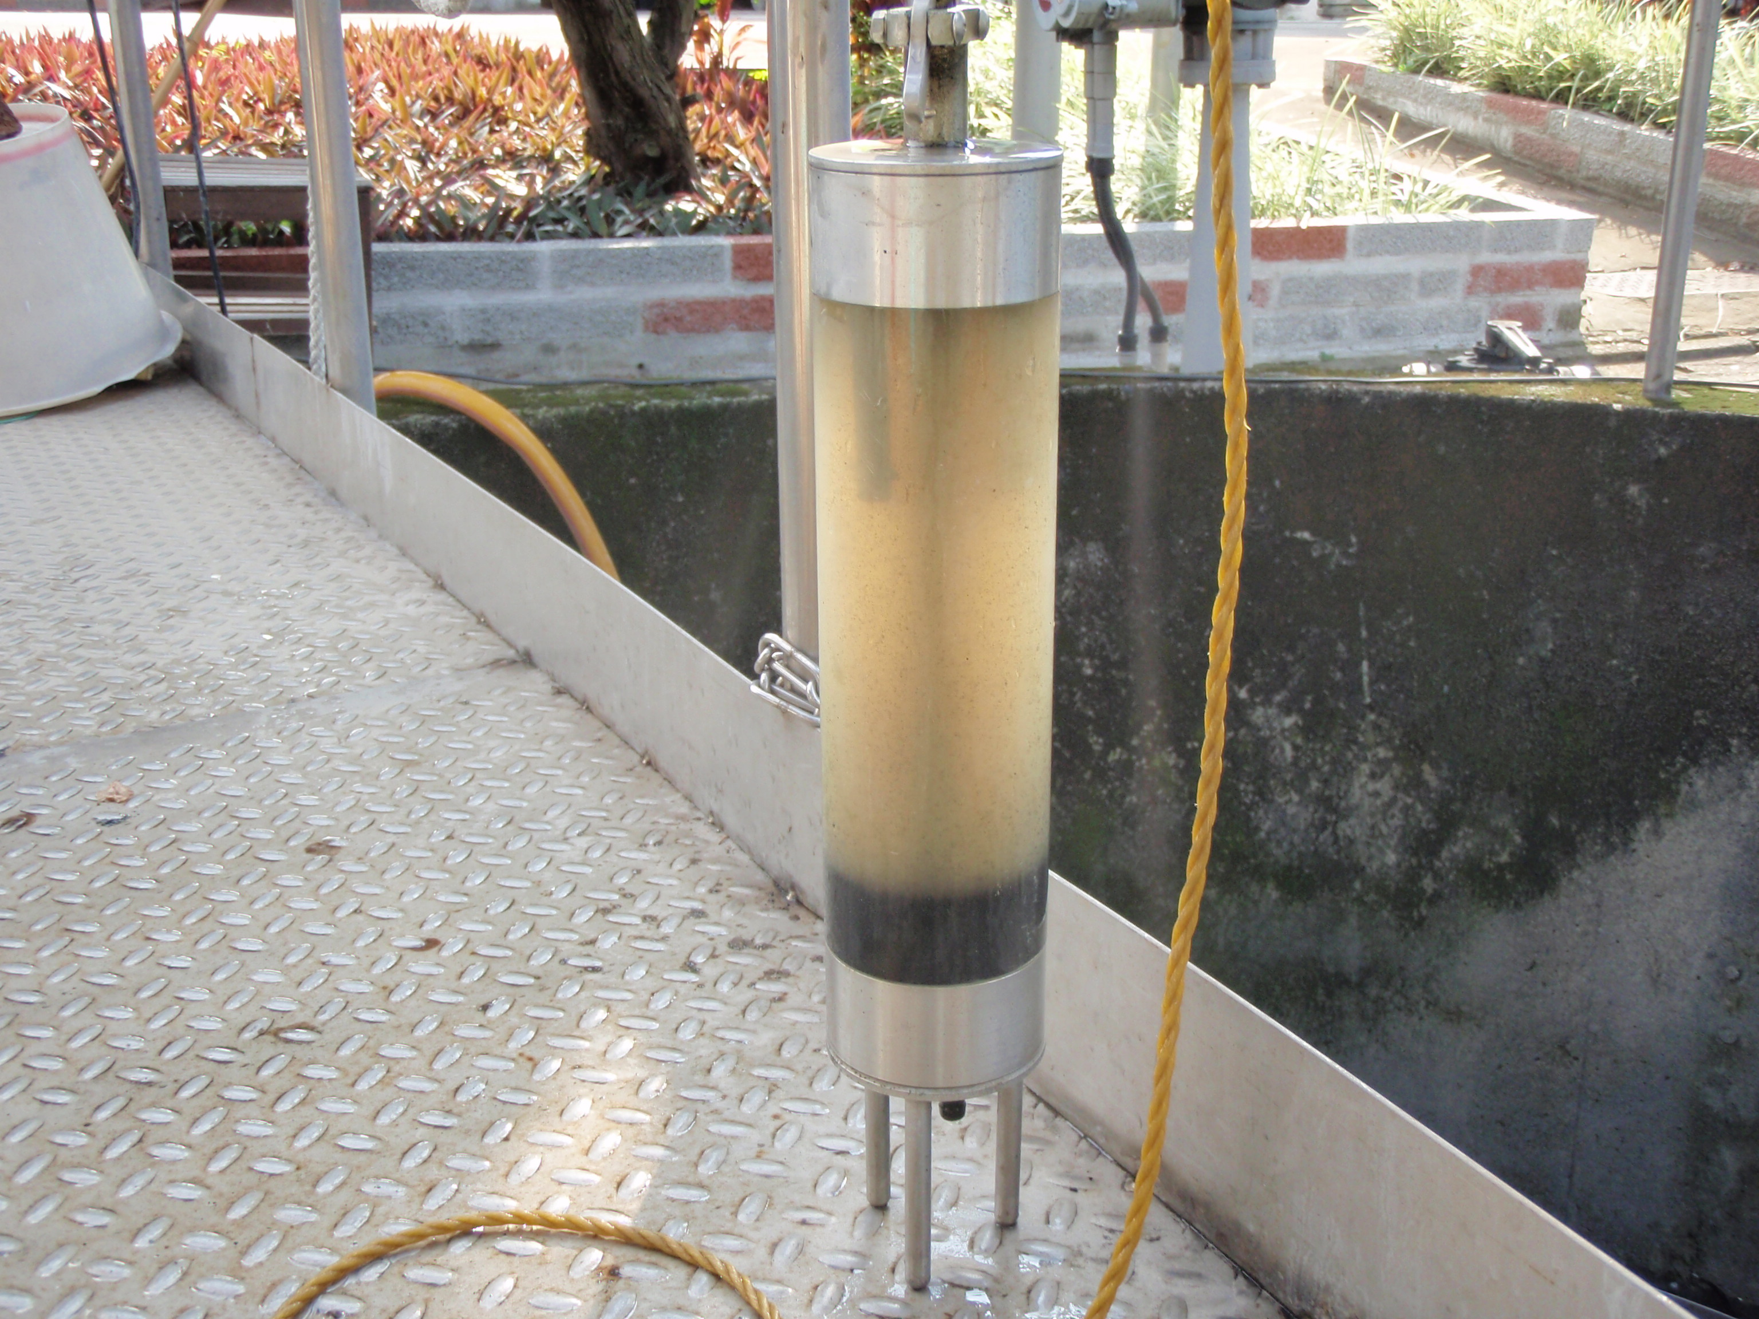
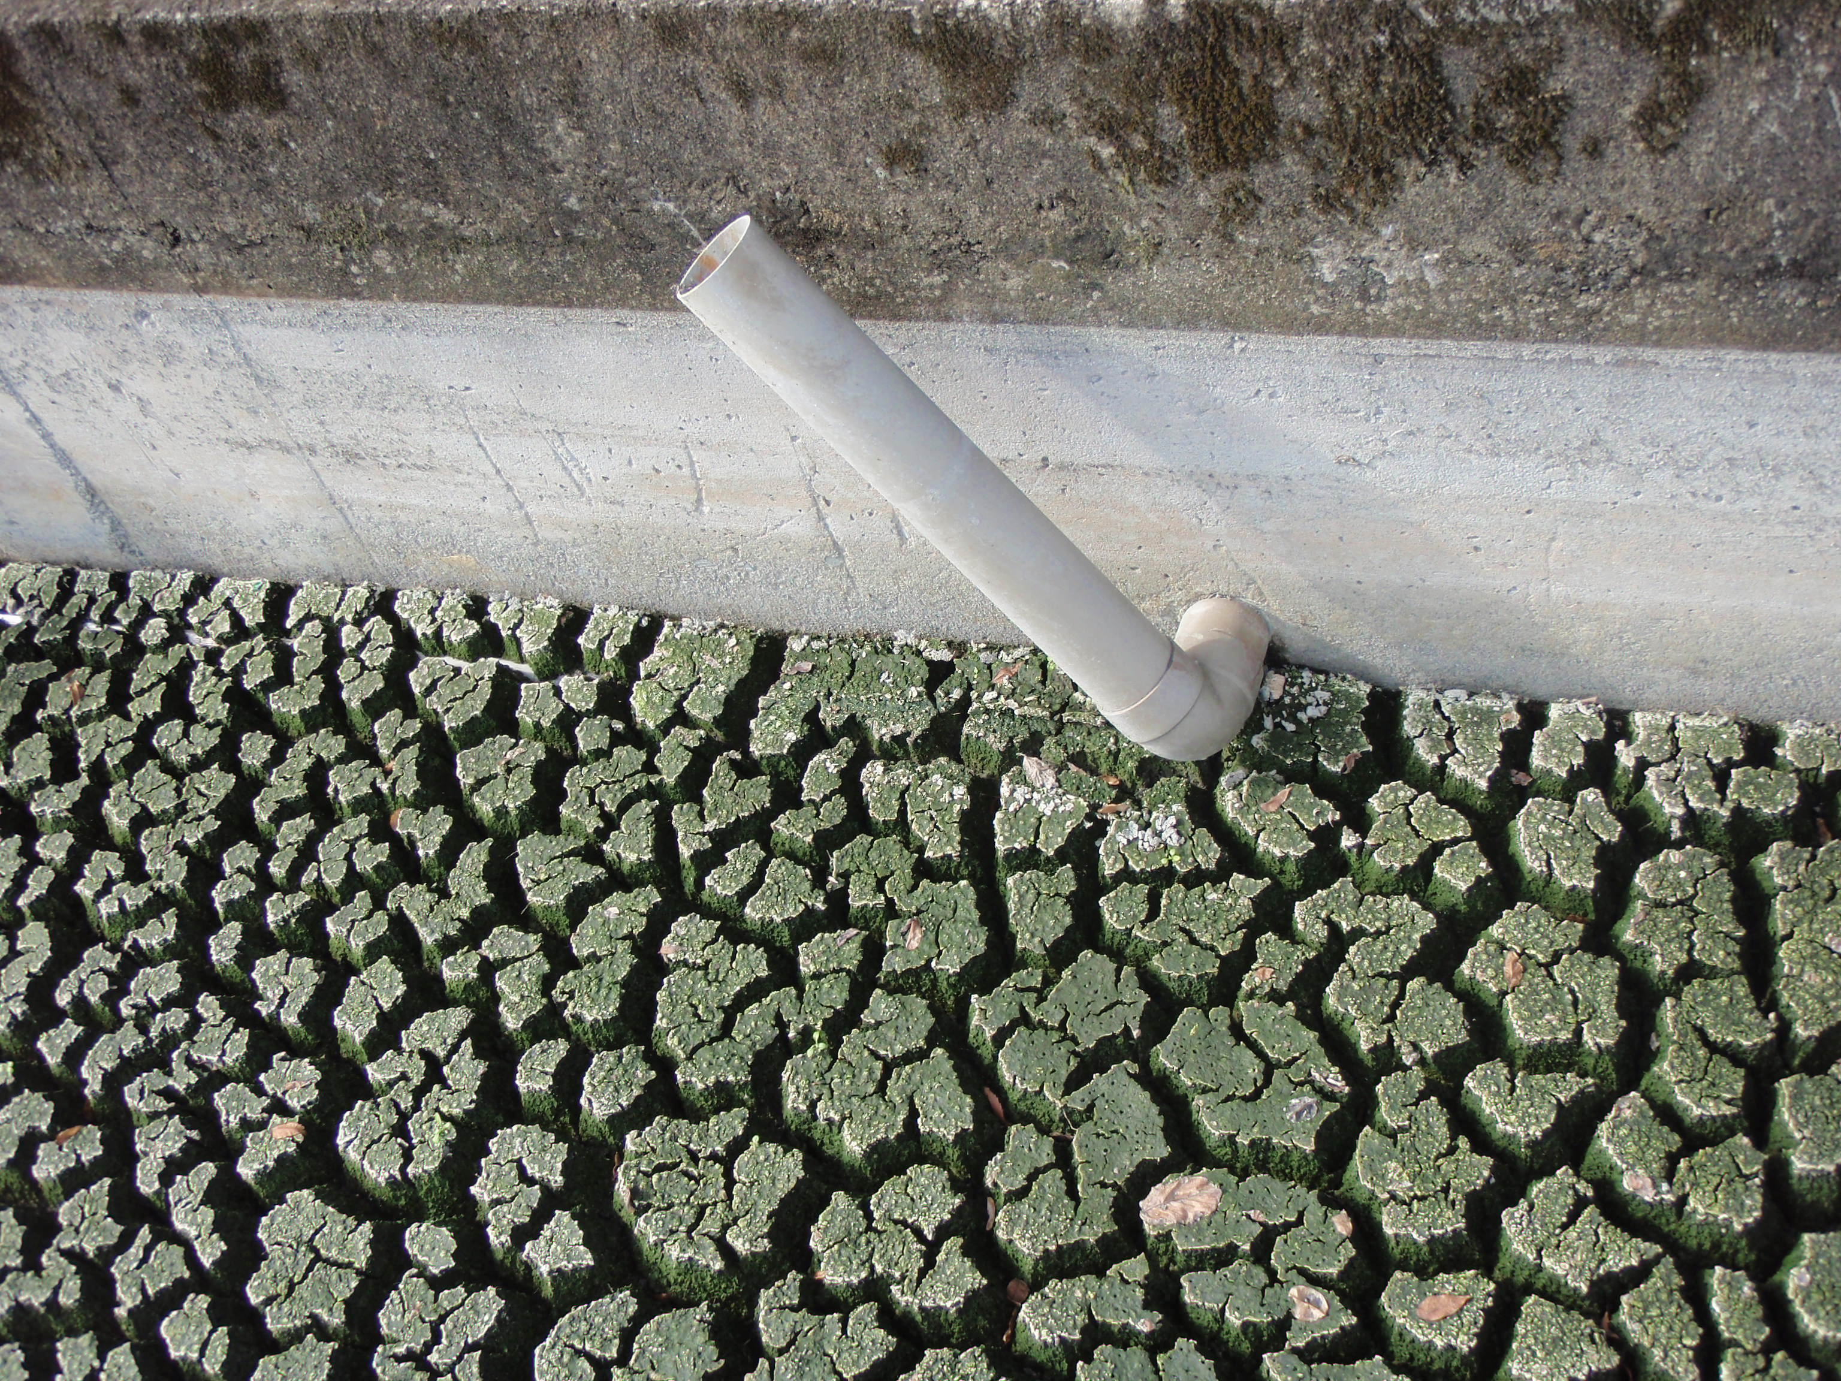
五、操作面(污泥處理作為)
防止濃縮槽污泥回流至處理系統
以深層採樣器確認上澄液高度
判別是否排放上澄液，增加濃縮槽容積
曬乾床降低乾燥時間
增設手動可調式過牆管 將上澄液排出
藉以降低乾燥時間(縮短約1/4天數)
含水率：40%↓，減少污泥處置費用
污泥清運量:約40噸/年，費用:約35萬元/年
採樣器
排水管
註: 105年奉環保中心指示：業於107年度將
有害廢棄物變更為一般廢棄物

Slide 11
五、操作面(數據量化)
總去除率 COD：76.7 % BOD：86.0 % S S ：87.6 %
單位廢水加藥量
0.0081 Kg/m³
水量收費率
91%
106 年度 | 106年度
 | 總收入 | 總支出 (含折舊) | 總支出 (不含折舊) | 淨利 (含折舊) | 水量 收費率
 | 16,078,831 | 16,197,256 | 12,493,640 | -118,425 | 84%
107 10月 | 107年10月
 | 總收入 | 總支出 (含折舊) | 總支出 (不含折舊) | 淨利 (含折舊) | 水量 收費率
 | 12,278,505 | 11,654,612 | 9,915,042 | 623,893 | 91%

Slide 12
六、總結(未來規劃一)
客製化處理廢水
法規符合度
—水措變更
放流水再利用
供園區使用
—經濟規模(約400CMD)
制空力
智慧 能源
客製化
再利用
太陽能
區外工廠
污水廠
區內工廠

Slide 13
六、總結(未來規劃二)
智慧能源
離峰用電&節能
設置太陽能板
提供廠內用電
---轉賣於台電
制空力
硬空力-無人載具
軟空力-雲端應用
抽水站
調勻池
混凝池
初沉池
RBC
設置電表及溶氧監測器
維持溶氧1mg/L以上
回饋設備節約用電
智慧能源示意

Slide 14
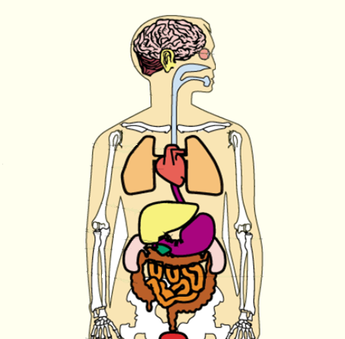
六、總 結
污水廠擬人圖
病從口入
前處理管制確實
新陳代謝
污泥處理順暢
管理
檢驗
維護
前處理管制
操作
緊急應變
污泥系統
污泥清運處理

Slide 15
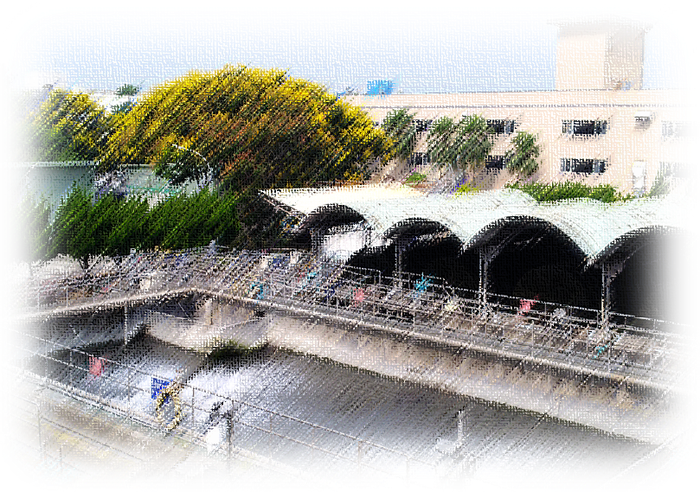
祝 長官及各位先進同仁
身體健康
萬事如意

